Slide 1
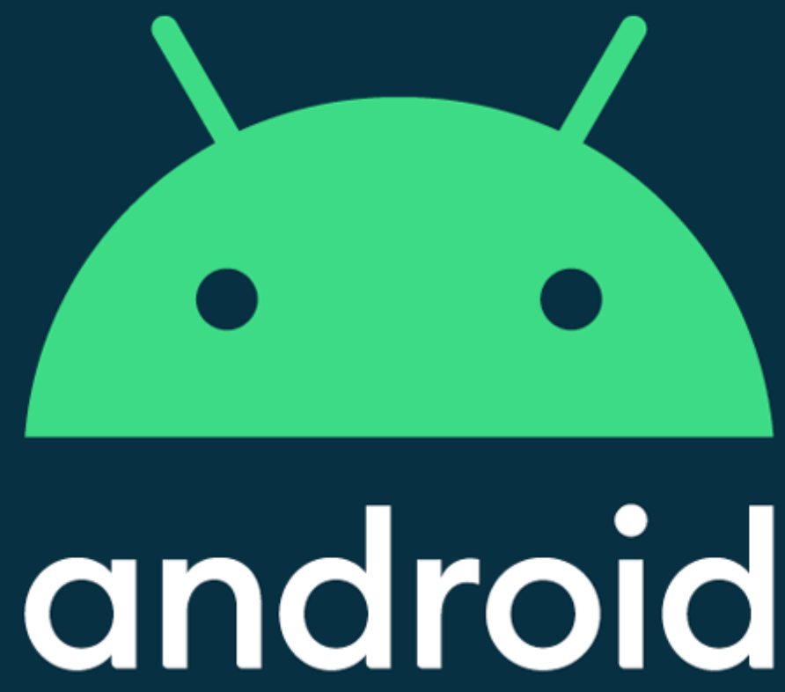

Aplicaciones Móviles
Domiciano RIncón
Ingeniería Telemática
INGENIERÍA DE SISTEMAS
Diseño de medios interactivos

Slide 2
Configuración del espacio de trabajo
Android

Slide 3
Interacciones
Android

Slide 4
Referenciar Views
Para referenciar Views es necesario asignar un identificador a cada View que queramos controlar
Es necesario saber que el objeto de cada View es declarado en el XML y se crea de forma automática al ejecutar la aplicación.
Significa que un creando un View en XML hace que no se requiera del constructor de clase.
View1
View2
View view1;
View view2;
View view3;
View view4;
View3
View4
Activity

Slide 5
Referenciar Views
En el ejemplo a la derecha, tenemos un botón cuyo texto es “Click me”
Para referenciarlo, vamos a la misma declaración del view
Button myBtn;
Click me
Activity

Slide 6
Referenciar Views
En el ejemplo a la derecha, tenemos un botón cuyo texto es “Click me”
Para referenciarlo, vamos a la misma declaración del view
<Button android:id="@+id/myBtn“
android:text=“Click me"
>
</Button>
Button myBtn;
Activity

Slide 7
Referenciar Views
public class MainActivity extends AppCompatActivity{
Button myBtn;
@Override protected void onCreate(Bundle savedInstanceState) {
myBtn = findViewById(R.id.myBtn);
}
}
<Button android:id="@+id/myBtn“
android:text=“Click me"
>
</Button>
JAVA
XML

Slide 8
Referenciar Views
public class MainActivity extends AppCompatActivity{
Button myBtn;
@Override protected void onCreate(Bundle savedInstanceState) {
myBtn = findViewById(R.id.myBtn);
}
}
<Button android:id="@+id/myBtn“
android:text=“Click me"
>
</Button>
Se nombra al view. “@+id” es una instrucción para incluir el nombre a la lista de ID
JAVA
XML

Slide 9
Referenciar Views
public class MainActivity extends AppCompatActivity{
Button myBtn;
@Override protected void onCreate(Bundle savedInstanceState) {
myBtn = findViewById(R.id.myBtn);
}
}
<Button android:id="@+id/myBtn“
android:text=“Click me"
>
</Button>
Declarar una variable para referenciar el botón
JAVA
XML

Slide 10
Referenciar Views
public class MainActivity extends AppCompatActivity{
Button myBtn;
@Override protected void onCreate(Bundle savedInstanceState) {
myBtn = findViewById(R.id.myBtn);
}
}
<Button android:id="@+id/myBtn“
android:text=“Click me"
>
</Button>
El método, permite obtener el objeto por ID para asignarlo a la variable creada
JAVA
XML

Slide 11
Manipulación de Views
Android

Slide 12
Views de uso común
Button
1. Leer el texto de un botón
String texto = b.getText().toString();
En la variable texto queda lo que está escrito en el botón
2. Escribir texto de un botón
b.setText("Hola");
El botón pasa a tener el texto “Hola”

Slide 13
Views de uso común
EditText
1. Leer el texto de un botón
String texto = et.getText().toString();
En la variable texto queda lo que está escrito en el EditText
2. Escribir texto de un botón
et.setText("Hola");
El EditText pasa a tener el texto “Hola”
3. Escribir el hint
et.setHint("Escriba su numero");
El consejo del editText cambia a “Escriba su numero”

Slide 14
Views de uso común
ImageView
1. Cargar una imagen a partir de un recurso
iv.setImageResource(R.drawable.imagen);
2. Cargar una imagen a partir de un archivo (Requiere permisos)
Bitmap m = BitmapFactory.decodeFile(getExternalFilesDir(null)+"/foto.jpg");
iv.setImageBitmap(m);

Slide 15
Views de uso común
Checkbox
1. Leer estado del checkbox
cb.isChecked()
2. Escribir estado del checkbox
cb.setChecked(true);
Esto hace que el Checkbox quede seleccionado

Slide 16
Views de uso común
RadioButton/RadioGroup
1. Leer estado del radioGroup
int id = rg.getCheckedRadioButtonId();
switch (id){
case R.id.mas:
break;
case R.id.fem:
break;
}

Slide 17
Views de uso común
DatePicker
1. Leer la fecha
int anho = dp.getYear();
int mes = dp.getMonth();
int dia = dp.getDayOfMonth();
Tenga en cuenta que el método getMonth() devuelve número entre 0 y 11.

Slide 18
Listeners
Android

Slide 19
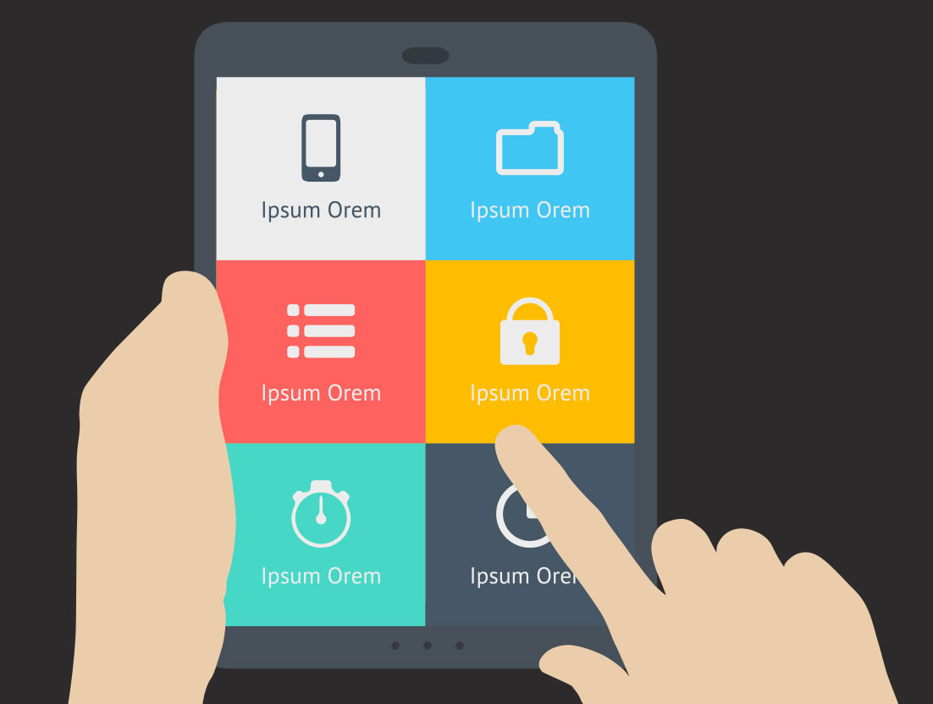
Listeners
Una vez con los objetos referenciados, es posible programar comportamientos según los listeners disponibles en el sistema.

Slide 20
Listeners
GUI Listeners
Interrupciones del usuario
EJEMPLOS
onClickListener
onItemClickListener
onTouchListener
onKeyListener
System Listeners
Interrupciones del sistema
EJEMPLOS
onActivityResult
onRequestPermissionsResult

Slide 21
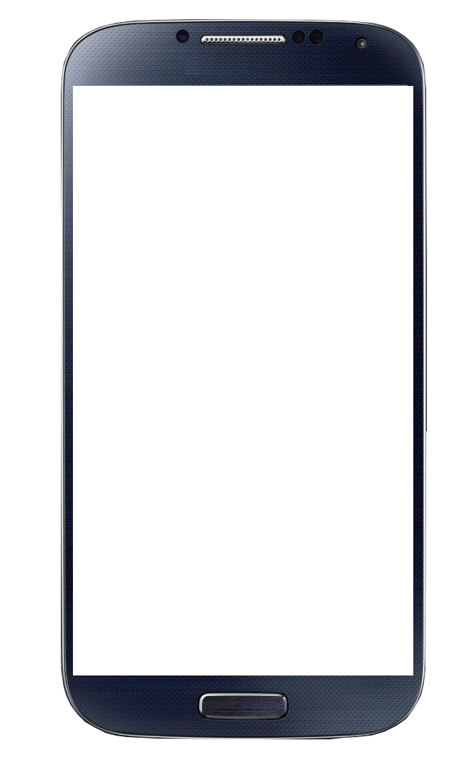

OnClickListener
Button boton = findViewById(R.id.boton);
boton.setOnClickListener(
(v) -> {
accion(v);
}
);
Click me
!
Ejecuta el método acción cuando se toque el botón

Slide 22
OnClickListener
Button boton = findViewById(R.id.boton);
boton.setOnClickListener(
(v) -> {
accion(v);
}
);
Click me
Es una expresión lambda

Slide 23
OnClickListener
Button boton = findViewById(R.id.boton);
boton.setOnClickListener(
(v) -> {
accion(v);
}
);
Click me
Se refiere al view que activa la acción "onClick". Por lo tanto, boton es igual a v

Slide 24
OnTouchListener
TextView miText = findViewById(R.id.miText);
miText.setOnTouchListener(
(view, event) -> {
switch (event.getAction()) {
case MotionEvent.ACTION_DOWN:
return true;
case MotionEvent.ACTION_MOVE:
return true;
case MotionEvent.ACTION_UP:
return false;
}
}
);
Expresión lambda

Slide 25
OnTouchListener
TextView miText = findViewById(R.id.miText);
miText.setOnTouchListener(
(view, event) -> {
switch (event.getAction()) {
case MotionEvent.ACTION_DOWN:
return true;
case MotionEvent.ACTION_MOVE:
return true;
case MotionEvent.ACTION_UP:
return false;
}
}
);
Se refiere al view que activa el listener "onTouch“.

Slide 26
OnTouchListener
TextView miText = findViewById(R.id.miText);
miText.setOnTouchListener(
(view, event) -> {
switch (event.getAction()) {
case MotionEvent.ACTION_DOWN:
return true;
case MotionEvent.ACTION_MOVE:
return true;
case MotionEvent.ACTION_UP:
return false;
}
}
);
El objeto del evento contiene entre otras el tipo de gesto, y las coordenadas

Slide 27
OnTouchListener
TIPOS DE GESTO
MotionEvent.ACTION_DOWN:
Ocurre cuando se toca el view.
MotionEvent.ACTION_MOVE:
Ocurre cuando se arrastra el dedo luego de ser tocado el View
MotionEvent.ACTION_UP:
Ocurre cuando se levanta el dedo y se deja de tocar el view

Slide 28
OnTouchListener
DOWN
MOVE
UP
NOTA: Se retorna true para darle continuidad al gesto

Slide 29
Intents
Android

Slide 30
Intent
Activity1
Activity2
El Intent permite navegar de una actividad a otra

Slide 31
Intent
Activity1
Activity2
El código es muy simple. Por ejemplo, estando en la Activity1 se puede ir a la Activity2 asi:
Intent i = new Intent(this, Activity2.class);
startActivity(i);

Slide 32
Intent
1
Activity1
Activity2
2
Pila de activities
Al pasar de una actividad a otra, las vistas se van apilando. La que está más próxima al usuario es, por supuesto, la que se muestra en pantalla

Slide 33
Intent
1
Activity1
Activity2
2
Pila de activities
Si se cierra la actividad 2, usando el método finish(), la actividad que queda es la que se muestra

Slide 34
Intent
Activity1
1
Pila de activities
Si se cierra la actividad 2, usando el método finish(), la actividad que queda es la que se muestra

Slide 35
Intent
Activity1
1
Pila de activities
Igualmente pasa con una tercera actividad:
1. Desde la actividad 1, se llama a la actividad 2:
Intent i = new Intent(this, Activity2.class);
startActivity(i);

Slide 36
Intent
Activity1
Activity2
Activity3
1
2
3
2. Ya en la actividad2, podemos invocar una tercera actividad
Intent i = new Intent(this, Activity3.class);
startActivity(i);
Pila de activities

Slide 37
Actividad en clase
Android

Slide 38
ACTIVIDAD EN CLASE
Home
Profile
Search
Exit
COMPETENCIA
SIDEBAR
Notes:
PRIMERO HAY QUE VER EL ONTOUCHLISTENER

Slide 39
ACTIVIDAD EN CLASE
Intente hacer un menú lateral que salga desde la izquierda.
Hágalo usando el onTouchListener
Desarróllenlo en parejas
Home
Profile
Search
Exit
Notes:
PRIMERO HAY QUE VER EL ONTOUCHLISTENER

Slide 40
ACTIVIDAD EN CLASE
El menú debe salir usando un gesto de deslizamiento.
El gesto debe estar programado para que inicie en una zona sensible.
Puede seleccionar la zona sensible alrededor del 10% del ancho de la pantalla.
zona sensible
Notes:
PRIMERO HAY QUE VER EL ONTOUCHLISTENER

Slide 41
ACTIVIDAD EN CLASE
Al realizar el gesto, debe aparecer el menú lateral izquierdo.
Home → Oculta el menú
Profile → Va a la actividad Profile
Search → Va a la actividad Search
Exit → Finaliza la aplicación
Home
Profile
Search
Exit
Notes:
PRIMERO HAY QUE VER EL ONTOUCHLISTENER

Slide 42
Intents + data + callbacks
Android

Slide 43
Intent
Activity1
Activity2
1
miVariable
Pila de activities
Se puede usar el intent para enviar variables de una actividad a la otra. Por ejemplo desde Acitivity1 puedo mandar un entero almacenado en miVariable:
Intent i = new Intent(this, Activity2.class);
i.putExtra("miVariable", miVariable);
startActivityForResult(i, requestCode);
El requestCode es un número entero que define el usuario

Slide 44
Intent
requestCode = 10
Activity1
Activity2
1
miVariable
Pila de activities
Se puede usar el intent para enviar variables de una actividad a la otra. Por ejemplo desde Acitivity1 puedo mandar un entero almacenado en miVariable:
Intent i = new Intent(this, Activity2.class);
i.putExtra("miVariable", miVariable);
startActivityForResult(i, requestCode);
Para este ejemplo, puede ser igual a 10

Slide 45
Intent
requestCode = 10
Activity1
Activity2
1
miVariable
Pila de activities
Se puede usar el intent para enviar variables de una actividad a la otra. Por ejemplo desde Acitivity1 puedo mandar un entero almacenado en miVariable:
Intent i = new Intent(this, Activity2.class);
i.putExtra("miVariable", miVariable);
startActivityForResult(i, requestCode);

Slide 46
Intent
requestCode = 10
1
Activity1
Activity2
2
miVariable
Pila de activities
Y desde Activity2 se puede recibir esa variable, por ejemplo, en el onCreate().
@Override
protected void onCreate(Bundle savedInstanceState) {
…
int miVariable = getIntent().getExtras().getInt("miVariable");
…
}

Slide 47
Intent
requestCode = 10
1
Activity1
Activity2
2
callbackData
Pila de activities
Estando en la actividad2, podemos retornar datos a la actividad anterior.
Intent i = new Intent();
i.putExtra("callbackData", callbackData);
setResult(RESULT_OK, i);
finish();
El intent nos permite devolver información gracias a los extras.

Slide 48
Intent
requestCode = 10
1
Activity1
Activity2
2
callbackData
Pila de activities
Estando en la actividad2, podemos retornar datos a la actividad anterior.
Intent i = new Intent();
i.putExtra("callbackData", callbackData);
setResult(RESULT_OK, i);
finish();
El método setResult permite responder con un estado y el intent

Slide 49
Intent
requestCode = 10
1
Activity1
Activity2
2
callbackData
Pila de activities
Estando en la actividad2, podemos retornar datos a la actividad anterior.
Intent i = new Intent();
i.putExtra("callbackData", callbackData);
setResult(RESULT_OK, i);
finish();
En este caso el estado es el RESULT_OK, que simboliza que todo está bien

Slide 50
Intent
requestCode = 10
1
Activity1
Activity2
2
callbackData
Pila de activities
Estando en la actividad2, podemos retornar datos a la actividad anterior.
Intent i = new Intent();
i.putExtra("callbackData", callbackData);
setResult(RESULT_OK, i);
finish();
Otro posible estado de respuesta es RESULT_CANCELED

Slide 51
Intent
requestCode = 10
1
Activity1
Activity2
2
callbackData
Pila de activities
Estando en la actividad2, podemos retornar datos a la actividad anterior.
Intent i = new Intent();
i.putExtra("callbackData", callbackData);
setResult(RESULT_OK, i);
finish();
Finalmente finish() permite cerrar la actividad.

Slide 52
Intent
requestCode = 10
1
Activity1
Activity2
2
callbackData
Pila de activities
Estando en la actividad2, podemos retornar datos a la actividad anterior.
Intent i = new Intent();
i.putExtra("callbackData", callbackData);
setResult(RESULT_OK, i);
finish();
Finalmente finish() permite cerrar la actividad.

Slide 53
Intent
requestCode = 10
Activity1
1
callbackData
Pila de activities
Cuando finaliza la actividad, se pueden capturar los datos que provienen de la actividad, usando el requestCode

Slide 54
Intent
requestCode = 10
Activity1
1
onActivity
Result
callbackData
Pila de activities
La Activity1 puede recibir el dato callbackData sobreescribiendo el método onAcivityResult:
@Override
protected void onActivityResult(int requestCode, int resultCode, Intent data) {
if(requestCode == REQUEST_CODE && resultCode == RESULT_OK){
...
}
}

Slide 55
Intent
requestCode = 10
Activity1
1
onActivity
Result
callbackData
Pila de activities
La Activity1 puede recibir el dato callbackData sobreescribiendo el método onAcivityResult:
@Override
protected void onActivityResult(int requestCode, int resultCode, Intent data) {
if(requestCode == REQUEST_CODE && resultCode == RESULT_OK){
...
}
}
Puede valer:
RESULT_OK
RESULT_CANCELED
Depende de que la actividad 2 haya entregado en el setResult()

Slide 56
Intent
requestCode = 10
Activity1
1
onActivity
Result
callbackData
Pila de activities
La Activity1 puede recibir el dato callbackData sobreescribiendo el método onAcivityResult:
@Override
protected void onActivityResult(int requestCode, int resultCode, Intent data) {
if(requestCode == REQUEST_CODE && resultCode == RESULT_OK){
...
}
}
Corresponde al valor requestCode con el que inicialmente llamamos a la Activity2

Slide 57
Intent
requestCode = 10
Activity1
1
onActivity
Result
callbackData
Pila de activities
La Activity1 puede recibir el dato callbackData sobreescribiendo el método onAcivityResult:
@Override
protected void onActivityResult(int requestCode, int resultCode, Intent data) {
if(requestCode == REQUEST_CODE && resultCode == RESULT_OK){
callbackData = data.getExtras().getString("callbackData");
}
}
Así podemos obtener el callbackData

Slide 58
Actividad en clase
Android

Slide 59

ACTIVIDAD EN CLASE
Black
ACTIVIDAD
INTENT
White
Blue

Slide 60
ACTIVIDAD EN CLASE
Agrúpense en parejas
Cree una actividad principal que tenga un botón de configuración.
Black
White
Blue

Slide 61
ACTIVIDAD EN CLASE
La actividad se compone de dos actividades: la principal y la configuración
El botón de configuración me permite cambiar el color de TODA LA APLICACIÓN
Black
White
Blue

Slide 62
ACTIVIDAD EN CLASE
La actividad de configuración tendrá tres botones.
Cuando el usuario selecciona un color, la actividad de configuración se cierra y ambas actividades deben cambiar al color seleccionado.
Black
White
Blue

Slide 63
ACTIVIDAD EN CLASE
La actividad de configuración tendrá tres botones.
Cuando el usuario selecciona un color, la actividad de configuración se cierra y ambas actividades deben cambiar al color seleccionado.
Black
White
Blue

Slide 64
ACTIVIDAD EN CLASE
La actividad de configuración tendrá tres botones.
Cuando el usuario selecciona un color, la actividad de configuración se cierra y ambas actividades deben cambiar al color seleccionado.
Black
White
Blue

